Slide 1
Памятка
«Минимум, который должен знать каждый муниципальный служащий»
Переславль-Залесский
2021 год

Slide 2






Муниципальная служба
профессиональная деятельность граждан, которая осуществляется на постоянной основе на должностях муниципальной службы, замещаемых путем заключения трудового договора (контракта)
Муниципальный служащий
гражданин, исполняющий в порядке, определенном муниципальными правовыми актами в соответствии с федеральными законами и законами субъекта Российской Федерации, обязанности по должности муниципальной службы за денежное содержание, выплачиваемое за счет средств местного бюджета
Муниципальными служащими могут стать:
граждане, достигшие возраста 18 лет,
владеющие государственным языком Российской Федерации,
соответствующие квалификационным требованиям, установленным для замещения должностей муниципальной службы,
при отсутствии обстоятельств, указанных в статье 13 Федерального закона от 02.03.2007 № 25-ФЗ «О муниципальной службе в Российской Федерации» в качестве ограничений, связанных с муниципальной службой

Slide 3
Основы законодательства о муниципальной службе
Конституция Российской Федерации
Федеральный закон от 02.03.2007 № 25-ФЗ
«О муниципальной службе в Российской Федерации»
Федеральный закон от 06.10.2003 № 131-ФЗ «Об общих принципах организации местного самоуправления в Российской Федерации»
Федеральный закон от 25.12.2008 № 273-ФЗ
«О противодействии коррупции»
Закон ЯО от 27.06.2007 № 46-з «О муниципальной службе в Ярославской области»
  Устав городского округа город Переславль-Залесский Ярославской области
  Решение Переславль-Залесской городской Думы от 23.11.2007 № 99 «Об утверждении Положения о муниципальной службе в органах местного самоуправления города Переславля-Залесского»

Slide 4

Правовое положение
(статус) муниципального служащего
Глава 3 Федерального закона от 02.03.2007 № 25-ФЗ
«О муниципальной службе в Российской Федерации»
ПРАВА
ОБЯЗАННОСТИ ОГРАНИЧЕНИЯ
ЗАПРЕТЫ
ТРЕБОВАНИЯ К СЛУЖЕБНОМУ ПОВЕДЕНИЮ
ОТВЕТСТВЕННОСТЬ

Slide 5
Права муниципального служащего муниципальный служащий имеет право на:
1) ознакомление с документами, устанавливающими его права и обязанности по замещаемой должности муниципальной службы, критериями оценки качества исполнения должностных обязанностей и условиями продвижения по службе;
2) обеспечение организационно-технических условий, необходимых для исполнения должностных обязанностей;
3)оплату труда и другие выплаты в соответствии с трудовым законодательством, законодательством о муниципальной службе и трудовым договором (контрактом);
4)отдых, обеспечиваемый установлением нормальной продолжительности рабочего (служебного) времени, предоставлением выходных дней и нерабочих праздничных дней, а также ежегодного оплачиваемого отпуска;
5) получение в установленном порядке информации и материалов, необходимых для исполнения должностных обязанностей, а также на внесение предложений о совершенствовании деятельности органа местного самоуправления;
6) участие по своей инициативе в конкурсе на замещение вакантной должности муниципальной службы;
7) получение дополнительного профессионального образования в соответствии с муниципальным правовым актом за счет средств местного бюджета;
8) защиту своих персональных данных;
9) ознакомление со всеми материалами своего личного дела, с отзывами о профессиональной деятельности и другими документами до внесения их в его личное дело, а также на приобщение к личному делу его письменных объяснений;
10) объединение, включая право создавать профессиональные союзы, для защиты своих прав, социально-экономических и профессиональных интересов;
11) рассмотрение индивидуальных трудовых споров в соответствии с трудовым законодательством, защиту своих прав и законных интересов на муниципальной службе, включая обжалование в суд их нарушений;
12) пенсионное обеспечение в соответствии с законодательством Российской Федерации.

Slide 6







Оплата труда муниципального служащего
структура денежного содержания
должностной оклад
ежемесячная надбавка к должностному окладу
за особые условия
муниципальной службы
оклад за классный чин
ежемесячная надбавка к должностному окладу
за выслугу лет
материальная помощь, единовременная выплата при предоставлении ежегодного оплпчиваемого отпуска
ежемесячная надбавка к должностному окладу
за работу со
сведениями,
составляющими
государственную тайну
ежемесячное денежное поощрение

Slide 7
Права муниципального служащего
рабочее время и время отдыха
Служебный распорядок
начало работы – 08:00 перерыв – 12:00-12:48 окончание работы -
Пн-Чт – 17:00 Пт-16:00
суббота, воскресенье - выходные дни
рабочая неделя –
40 часов
ежегодный оплачиваемый отпуск- 30 дней
Ежегодные дополнительные оплачиваемые отпуска
1 день - при стаже муниципальной службы от 1 года до 5 лет;
5 дней - при стаже муниципальной службы от 5 до 10 лет;
7 дней - при стаже муниципальной службы от 10 до 15 лет;
10 дней - при стаже муниципальной службы свыше 15 лет;
3 дня – за ненормированный служебный день.

Slide 8
Обязанности муниципального служащего
соблюдать Конституцию Российской Федерации, федеральные конституционные законы, федеральные законы, иные нормативные правовые акты Российской Федерации, Устав Ярославской области, законы и иные нормативные правовые акты Ярославской области, Устав городского округа город Переславль-Залесский Ярославской области и иные муниципальные правовые акты и обеспечивать их исполнение;
исполнять должностные обязанности в соответствии с должностной инструкцией;
соблюдать при исполнении должностных обязанностей права, свободы и законные интересы человека и гражданина независимо от расы, национальности, языка, отношения к религии и других обстоятельств, а также права и законные интересы организаций;
соблюдать установленные в Администрации города Переславля-Залесского служебный распорядок, порядок работы со служебной информацией;
поддерживать уровень квалификации, необходимый для надлежащего исполнения должностных обязанностей;
не разглашать сведения, составляющие государственную и иную охраняемую федеральными законами тайну, а также сведения, ставшие ему известными в связи с исполнением должностных обязанностей, в том числе сведения, касающиеся частной жизни и здоровья граждан или затрагивающие их честь и достоинство;
беречь государственное и муниципальное имущество, в том числе предоставленное ему для исполнения должностных обязанностей;
представлять в установленном порядке предусмотренные законодательством Российской Федерации сведения о себе и членах своей семьи;
сообщать в письменной форме представителю нанимателя (работодателю) о прекращении гражданства Российской Федерации либо гражданства (подданства) иностранного государства - участника международного договора Российской Федерации, в соответствии с которым иностранный гражданин имеет право находиться на муниципальной службе, в день, когда муниципальному служащему стало известно об этом, но не позднее пяти рабочих дней со дня прекращения гражданства Российской Федерации либо гражданства (подданства) иностранного государства - участника международного договора Российской Федерации, в соответствии с которым иностранный гражданин имеет право находиться на муниципальной службе;
сообщать в письменной форме представителю нанимателя (работодателю) о приобретении гражданства (подданства) иностранного государства либо получении вида на жительство или иного документа, подтверждающего право на постоянное проживание гражданина на территории иностранного государства, в день, когда муниципальному служащему стало известно об этом, но не позднее пяти рабочих дней со дня приобретения гражданства (подданства) иностранного государства либо получения вида на жительство или иного документа, подтверждающего право на постоянное проживание гражданина на территории иностранного государства;
соблюдать ограничения, выполнять обязательства, не нарушать запреты, которые установлены Федеральным законом от 02.03.2007 № 25-ФЗ «О муниципальной службе в Российской Федерации» и другими федеральными законами;
уведомлять в письменной форме представителя нанимателя (работодателя) о личной заинтересованности при исполнении должностных обязанностей, которая может привести к конфликту интересов, и принимать меры по предотвращению подобного конфликта.

Slide 9

Неправомерное поручение
Муниципальный служащий не вправе исполнять
данное ему неправомерное поручение
При получении от соответствующего руководителя поручения, являющегося, по мнению муниципального служащего, неправомерным, муниципальный служащий должен представить руководителю, давшему поручение, в письменной форме обоснование неправомерности данного поручения с указанием положений федеральных законов и иных нормативных правовых актов Российской Федерации, законов и иных нормативных правовых актов субъекта Российской Федерации, муниципальных правовых актов, которые могут быть нарушены при исполнении данного поручения
В случае подтверждения руководителем данного поручения в письменной форме муниципальный служащий обязан отказаться от его исполнения. В случае исполнения неправомерного поручения муниципальный служащий и давший это поручение руководитель несут ответственность в соответствии с законодательством Российской Федерации

Slide 10

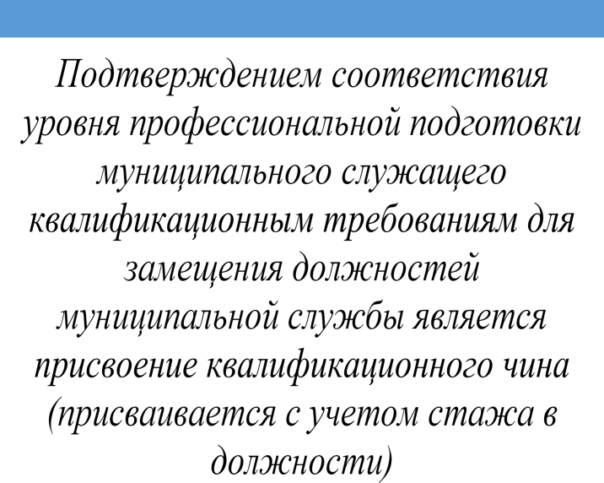
Должностная инструкция: организационно-распорядительный документ, содержащий определение трудовой функции работника, круг должностных обязанностей, ответственнсть, квалификационные требования*, предъявляемые к занимаемой должности.
 | Квалификационные требования: Высшая группа должностей муниципальной службы - наличие высшего образования не ниже уровня специалитета, магистратуры; не менее четырех лет стажа муниципальной службы или стажа работы по специальности, направлению подготовки; Главная группа должностей муниципальной службы - наличие высшего образования не ниже уровня специалитета, магистратуры; не менее двух лет стажа муниципальной службы или стажа работы по специальности, направлению подготовки либо наличие высшего образования не ниже уровня специалитета, магистратуры; не менее одного года стажа муниципальной службы или стажа работы по специальности, направлению подготовки (для лиц, имеющих дипломы специалиста или магистра с отличием, в течение трех лет со дня выдачи диплома); Ведущая группа должностей муниципальной службы - наличие высшего образования; квалификационные требования к стажу муниципальной службы или работы по специальности, направлению подготовки, необходимому для замещения указанных должностей, не предъявляются; Старшая и младшая группа должностей муниципальной службы - наличие профессионального образования; квалификационные требования к стажу муниципальной службы или работы по специальности, направлению подготовки, необходимому для замещения указанных должностей, не предъявляются. | В целях определения соответствия муниципального служащего замещаемой должности муниципальной службы проводится аттестация один раз в три года. По результатам аттестации муниципального служащего аттестационная комиссия выносит решение о том, соответствует муниципальный служащий замещаемой должности муниципальной службы или не соответствует. По результатам аттестации представитель нанимателя (работодатель) принимает решение о поощрении отдельных муниципальных служащих за достигнутые ими успехи в работе или в срок не более одного месяца со дня аттестации о понижении муниципального служащего в должности с его согласия. В случае несогласия муниципального служащего с понижением в должности или невозможности перевода с его согласия на другую должность муниципальной службы представитель нанимателя (работодатель) может в срок не более одного месяца со дня аттестации уволить его с муниципальной службы в связи с несоответствием замещаемой должности вследствие недостаточной квалификации, подтвержденной результатами аттестации.

Slide 11







Поощрение муниципального служащего
благодарственное письмо Переславль-Залесской городской Думы;
благодарственное письмо Главы города Переславля-Залесского
почетная грамота
Переславль-Залесской
городской Думы
почетная грамота Главы города Переславля-Залесского
выплата единовременного
поощрения в связи с выходом
на пенсию за выслугу лет
выплата единовременного поощрения
в связи с юбилейными датами
муниципальных служащих
(50, 55, 60, 65 лет)
поощрение Губернатора Ярославской области,
награждение наградами Ярославской области
поощрение Правительства Российской Федерации
поощрение Президента Российской Федерации,
награждение государственными наградами Российской Федерации

Slide 12
Требования к служебному поведению
исполнять должностные обязанности добросовестно, на высоком профессиональном уровне;
обеспечивать равное, беспристрастное отношение ко всем физическим и юридическим лицам и организациям, не оказывать предпочтение каким-либо общественным или религиозным объединениям, профессиональным или социальным группам, гражданам и организациям и не допускать предвзятости в отношении таких объединений, групп, организаций и граждан;
не совершать действия, связанные с влиянием каких-либо личных, имущественных (финансовых) и иных интересов, препятствующих добросовестному исполнению должностных обязанностей;
соблюдать нейтральность, исключающую возможность влияния на свою профессиональную служебную деятельность решений политических партий, других общественных и религиозных объединений и иных организаций;
проявлять корректность в обращении с гражданами;
проявлять уважение к нравственным обычаям и традициям народов Российской Федерации;
учитывать культурные и иные особенности различных этнических и социальных групп, а также конфессий;
способствовать межнациональному и межконфессиональному согласию;
не допускать конфликтных ситуаций, способных нанести ущерб репутации муниципального служащего или авторитету муниципального органа.

Slide 13


Кодекс этики муниципального служащего
Постановление Администрации города Переславля-Залесского от 09.12.2014 № ПОС. 03-1877/14 «Об утверждении Кодекса этики и служебного поведения муниципальных служащих Администрации г. Переславля-Залесского»
Муниципальный служащий должен соблюдать установленные федеральными законами ограничения и запреты, исполнять обязанности, связанные с прохождением муниципальной службы
Муниципальному служащему следует постоянно стремиться к обеспечению как можно более эффективного распоряжения ресурсами, находящимися в сфере его ответственности
Муниципальный служащий должен воздерживаться от поведения, которое могло бы вызвать сомнение в добросовестном исполнении им должностных обязанностей, а также не допускать конфликтных ситуаций, способных нанести ущерб его репутации или авторитету органа местного самоуправления
Муниципальный служащий должен быть вежливым, доброжелательным, корректным, внимательным и проявлять терпимость в общении с гражданами и коллегами
Муниципальный служащий при исполнении должностных обязанностей не должен допускать личную заинтересованность, которая приводит или может привести к конфликту интересов
Муниципальный служащий должен воздерживаться от публичных высказываний, суждений и оценок в отношении деятельности органа местного самоуправления, его руководителей, если это не входит в должностные обязанности муниципального служащего
Муниципальный служащий обязан противодействовать проявлениям коррупции и предпринимать меры по ее профилактике в порядке, установленном законодательством Российской Федерации
В служебном поведении муниципальный служащий должен воздерживаться от грубости, проявлений пренебрежительного тона, заносчивости, предвзятых замечаний, предъявления неправомерных обвинений, угроз, оскорбительных выражений, реплик, действий, препятствующих нормальному общению или провоцирующих противоправное поведение

Slide 14
Ограничения, связанные с муниципальной службой
Гражданин не может быть принят на муниципальную службу, а муниципальный служащий не может находиться на муниципальной службе в случае:
признания его недееспособным или ограниченно дееспособным решением суда, вступившим в законную силу;
осуждения его к наказанию, исключающему возможность исполнения должностных обязанностей по должности муниципальной службы, по приговору суда, вступившему в законную силу;
отказа от прохождения процедуры оформления допуска к сведениям, составляющим государственную и иную охраняемую федеральными законами тайну, если исполнение должностных обязанностей по должности муниципальной службы, на замещение которой претендует гражданин, или по замещаемой муниципальным служащим должности муниципальной службы связано с использованием таких сведений;
наличия заболевания, препятствующего поступлению на муниципальную службу или ее прохождению и подтвержденного заключением медицинской организации;
близкого родства или свойства (родители, супруги, дети, братья, сестры, а также братья, сестры, родители, дети супругов и супруги детей) с главой муниципального образования, который возглавляет администрацию, если замещение должности муниципальной службы связано с непосредственной подчиненностью или подконтрольностью этому должностному лицу, или с муниципальным служащим, если замещение должности муниципальной службы связано с непосредственной подчиненностью или подконтрольностью одного из них другому;
прекращения гражданства Российской Федерации либо гражданства (подданства) иностранного государства - участника международного договора Российской Федерации, в соответствии с которым иностранный гражданин имеет право находиться на муниципальной службе;
наличия гражданства (подданства) иностранного государства либо вида на жительство или иного документа, подтверждающего право на постоянное проживание гражданина на территории иностранного государства, если иное не предусмотрено международным договором Российской Федерации;
представления подложных документов или заведомо ложных сведений при поступлении на муниципальную службу;
непредставления предусмотренных Федеральным законом от 02.03.2007 № 25-ФЗ «О муниципальной службе в Российской Федерации», Федеральным законом от 25.12.2008 № 273-ФЗ «О противодействии коррупции» и другими федеральными законами сведений или представления заведомо недостоверных или неполных сведений при поступлении на муниципальную службу;
непредставления сведений об адресах сайтов и (или) страниц сайтов в информационно-телекоммуникационной сети "Интернет", на которых гражданин, претендующий на замещение должности муниципальной службы, муниципальный служащий размещали общедоступную информацию, а также данные, позволяющие их идентифицировать;
признания его не прошедшим военную службу по призыву, не имея на то законных оснований, в соответствии с заключением призывной комиссии (за исключением граждан, прошедших военную службу по контракту).
Гражданин не может быть принят на муниципальную службу после достижения им возраста 65 лет - предельного возраста, установленного для замещения должности муниципальной службы.

Slide 15
Дисциплинарные взыскания
За совершение дисциплинарного проступка -
неисполнение или ненадлежащее исполнение
муниципальным служащим по его вине возложенных на него служебных обязанностей - работодатель имеет право применить следующие дисциплинарные взыскания*:
увольнение
с муниципальной службы по
соответствующим основаниям (предусмотренным Трудовым кодексом Российской Федерации)
замечание
выговор
Утрата доверия
Муниципальный служащий подлежит увольнению с муниципальной службы в связи с утратой доверия в случаях совершения правонарушений, установленных статьями 14.1 и 15 Федерального закона от 02.03.2007 № 25-ФЗ «О муниципальной службе в Российской Федерации»:
за совершение коррупционного правонарушения:
непредставление сведений о доходах, либо представление заведомо ложных или неполных сведений;
непринятие мер по урегулированию конфликта интересов

Slide 16
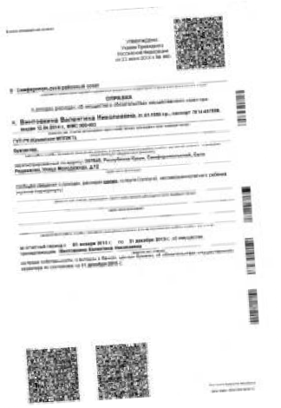
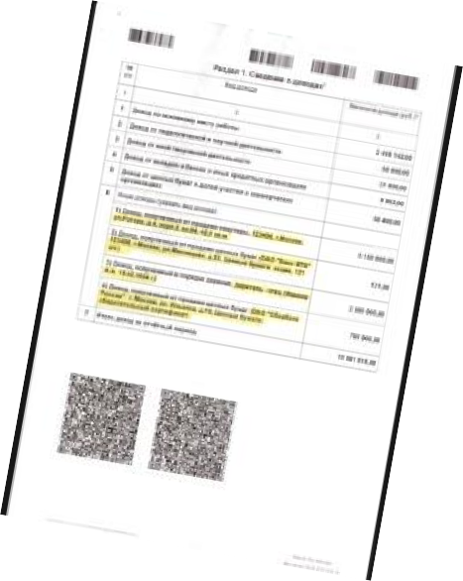






Муниципальный служащий обязан
муниципальный служащий, замещающий должность муниципальной службы, включенную в соответствующий перечень, обязан представлять сведения о своих доходах, расходах, об имуществе и обязательствах имущественного характера, а также о доходах, расходах, об имуществе и обязательствах имущественного характера своих супруги (супруга) и несовершеннолетних детей
представлять сведения о сайтах, на которых размещены сведения,
позволяющие его идентифицировать
подавать уведомление о намерении выполнять иную оплачиваемую работу
принимать меры по предотвращению и урегулированию конфликта интересов
подавать уведомление о получении подарка в рамках протокольного мероприятия и сдавать подарок в соответствующем порядке
сообщать об обращениях в целях склонения к коррупционному
правонарушению
направлять письменное ходатайство о разрешении участвовать на безвозмездной основе в управлении некоммерческой организацией
получать согласие комиссии по соблюдению требований к служебному поведению и урегулированию конфликта интересов на трудоустройство (в определенных случаях) в течение 2 лет после увольнения с муниципальной службы

Slide 17


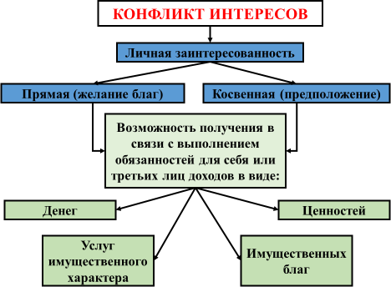
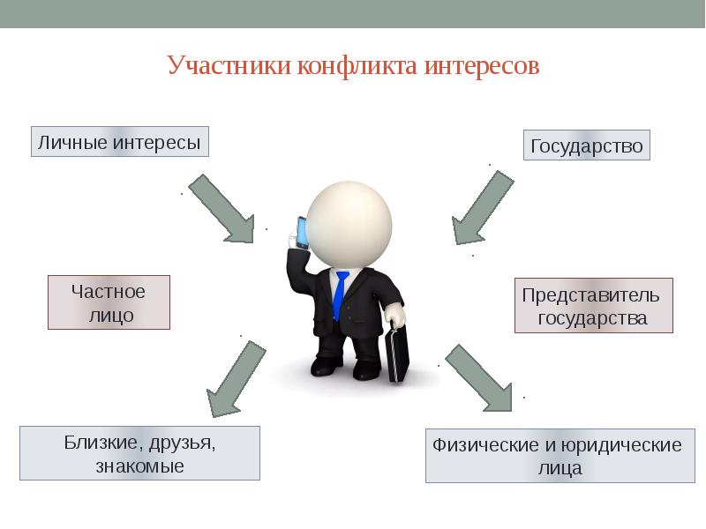
«Конфликт интересов»: это конфликт между общественно-правовыми обязанностями и частными интересами служащего, при котором его частные интересы способны неправомерным образом повлиять на выполнение им должностных обязанностей, функций, полномочий. При этом частный интерес заключается в возможности получить выгоду для себя или аффилированных служащему лиц. При этом под выгодой понимается как деньги, так и иное имущество, в том числе имущественные права, услуги имущественного характера, результаты выполненных работ или какие-либо преимущества.
Аффилированные лица:
– лица, состоящих с должностным лицом в близком родстве или свойстве: родители, супруги, дети, братья, сестры, а также братья, сестры, родители, дети супругов и супруги детей (далее – родственники),
- граждане или организации, с которыми должностное лицо или его родственники состоят в близком родстве или свойстве, связаны имущественными, корпоративными или иными близкими отношениями.
Предотвращение или урегулирование конфликта интересов может состоять в изменении должностного или служебного положения служащего, являющегося стороной конфликта интересов, вплоть до его отстранения от исполнения должностных обязанностей в установленном порядке и (или) в отказе его от выгоды, явившейся причиной возникновения конфликта интересов
Непринятие служащим, являющимся стороной конфликта интересов, мер по предотвращению или урегулированию конфликта интересов является правонарушением, влекущим увольнение указанного лица в соответствии с законодательством Российской Федерации

Slide 18
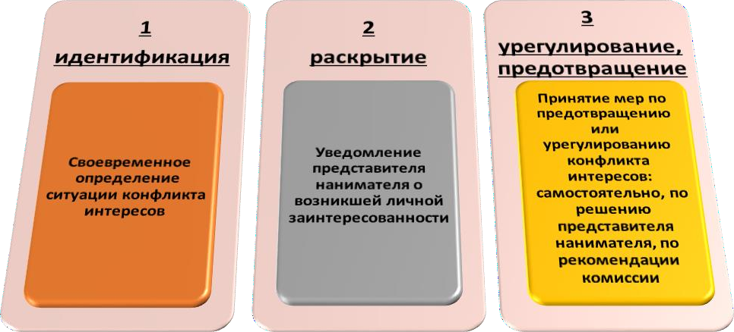
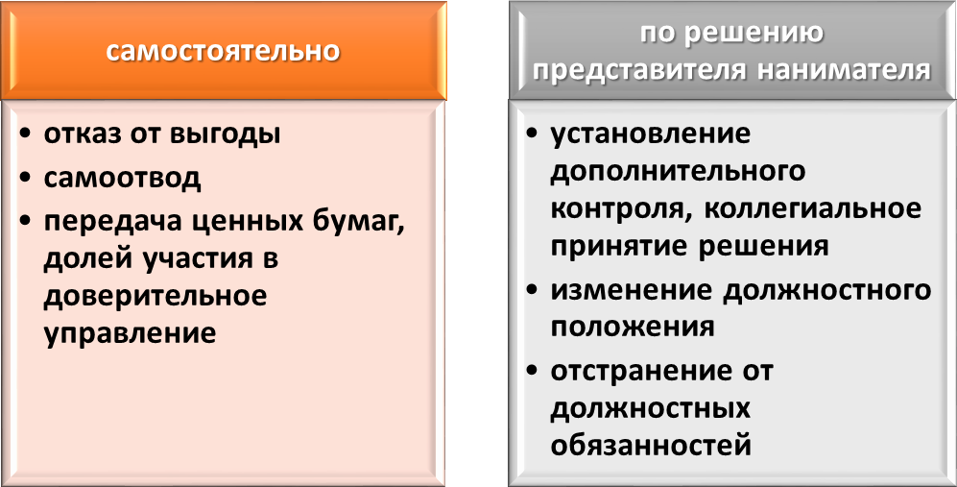
ПОРЯДОК ДЕЙСТВИЙ СЛУЖАЩЕГО ПРИ ВЫЯВЛЕНИИ КОНФЛИКТА ИНТЕРЕСОВ

Slide 19






МУНИЦИАЛЬНОМУ СЛУЖАЩЕМУ ЗАПРЕЩЕНО:
Заниматься предпринимательской деятельностью лично или через доверенных лиц, участвовать в управлении коммерческой организацией или в управлении некоммерческой организацией, за исключением случаев, установленных законодательством
Представлять интересы третьих лиц в органе местного самоуправления в котором замещает должность
Получать в связи с должностным положением или в связи с исполнением должностных обязанностей вознаграждения (подарки, денежное вознаграждение, ссуды, услуги, оплату развлечений, отдыха, транспортных расходов и иные вознаграждения) от физических и юридических лиц
Выезжать в командировки за счет средств физических и юридических лиц, за исключением случаев, установленных законодательством
Разглашать или использовать в личных целях сведения, ставшие ему известными в связи с исполнением должностных обязанностей
Допускать публичные высказывания, суждения и оценки в отношении деятельности органа местного самоуправления
Принимать без письменного разрешения главы муниципального образования награды, почетные и специальные звания
Использовать свое должностное положение в интересах политических партий, религиозных и других общественных объединений, а также публично выражать отношение к указанным объединениям
Прекращать исполнение должностных обязанностей в целях урегулирования трудового спора
Входить в состав органов управления, попечительских или наблюдательных советов, иных органов иностранных некоммерческих неправительственных организаций
Заниматься без письменного разрешения представителя нанимателя (работодателя) оплачиваемой деятельностью, финансируемой исключительно за счет средств иностранных государств, международных и иностранных организаций, иностранных граждан и лиц без гражданства

